Slide 1
MHW3
Gaia Torrisi
1000001886

Slide 2
Descrizione del progetto
Implementazione di due API REST (di cui almeno una senza autenticazione o con API key, e almeno una con autenticazione OAuth2).
La prima riguarda l’autentificazione di una mail.
La seconda sfrutta l’API offerta da Spotify.

Slide 3
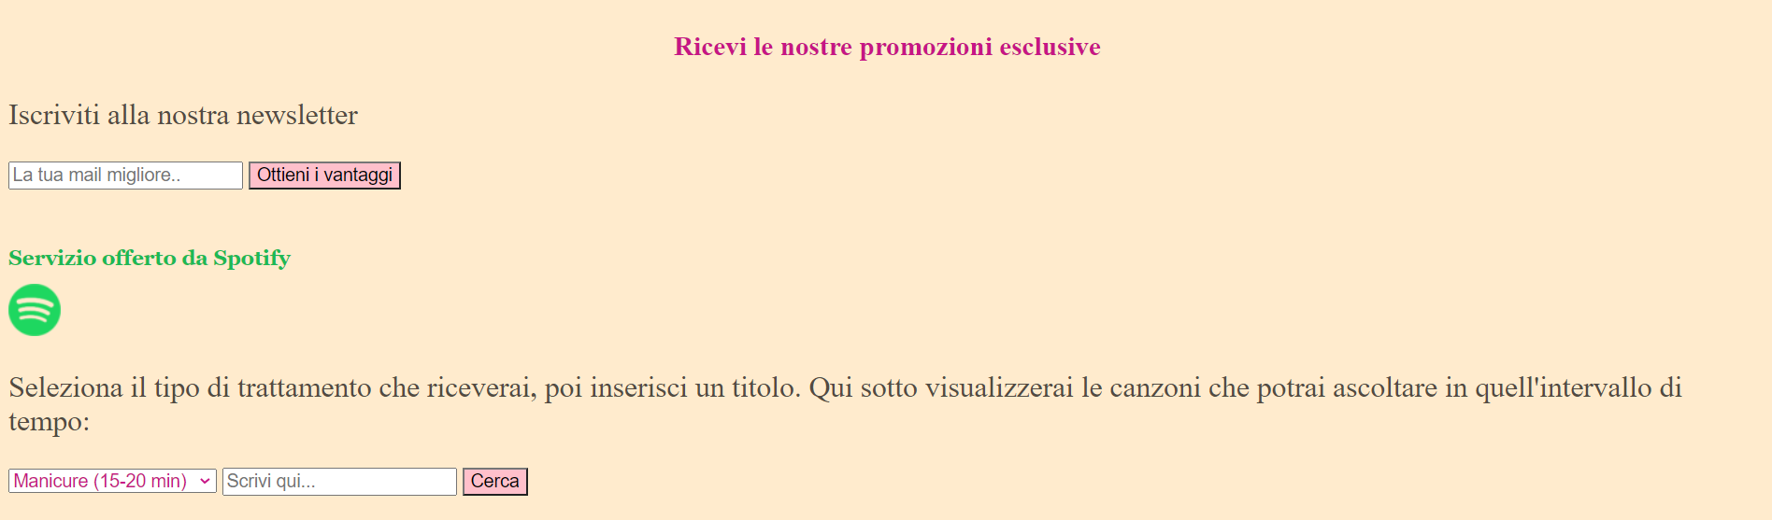
Layout complessivo

Slide 4
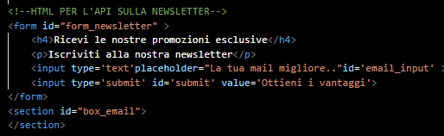
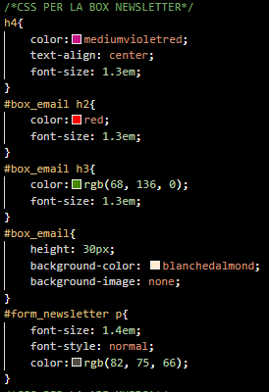
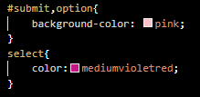
API NEWSLETTER HTML + CSS

Slide 5
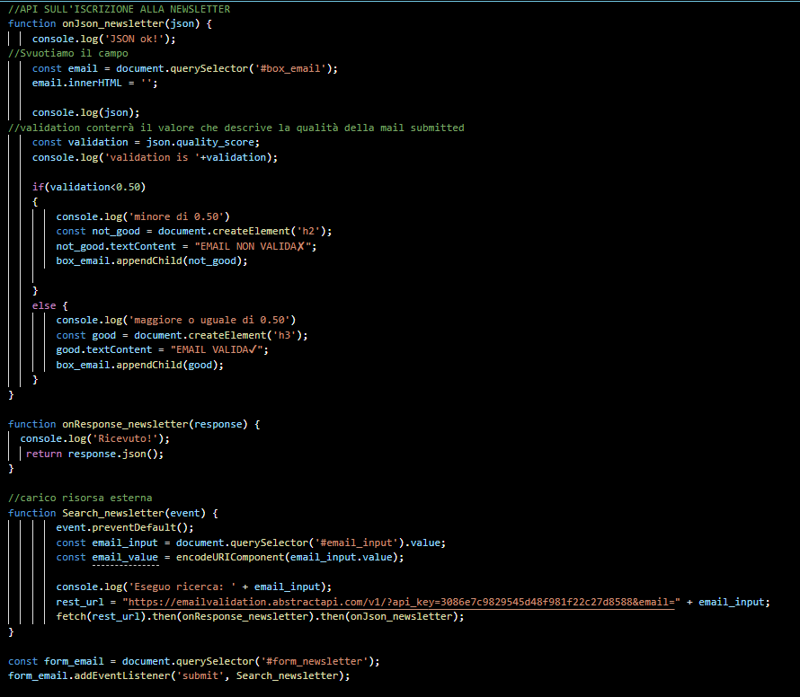
API NEWSLETTER JAVASCRIPT

Slide 6
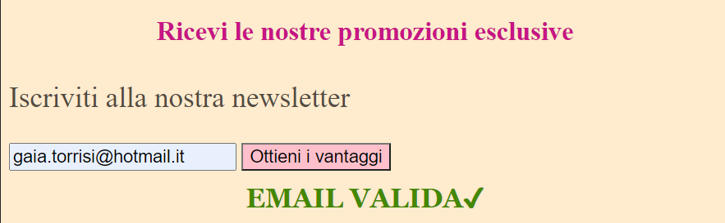
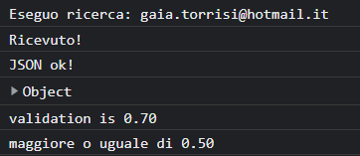
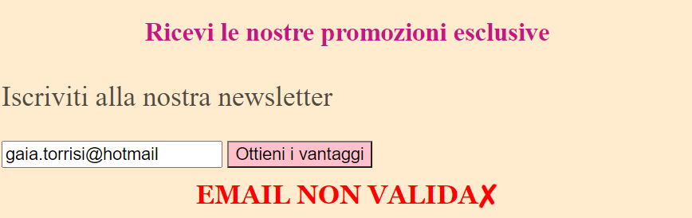
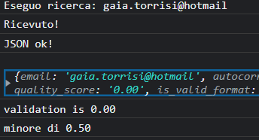
API NEWSLETTER formato delle richieste e delle risposte

Slide 7
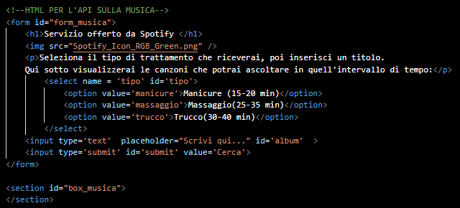
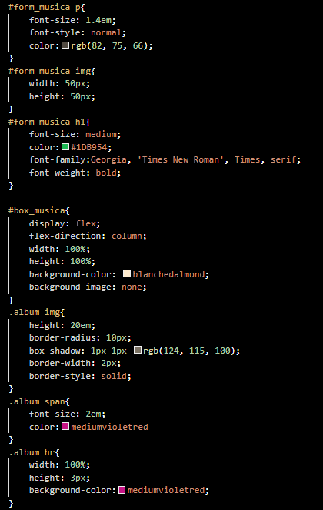
API MUSICA HTML+CSS

Slide 8
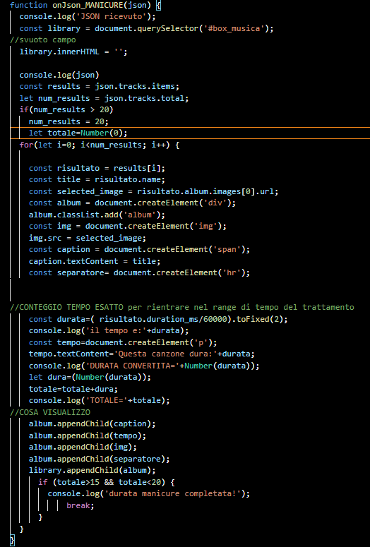
API MUSICA JAVASCRIPT

Slide 9
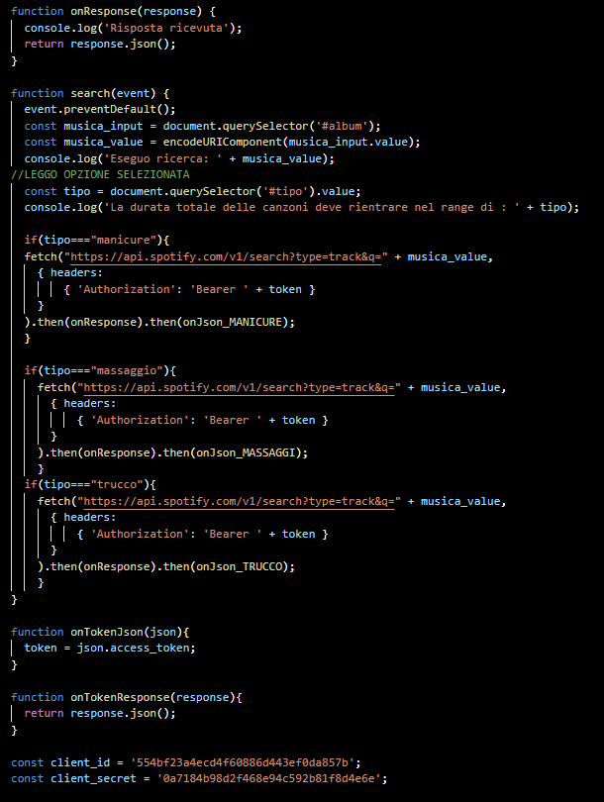

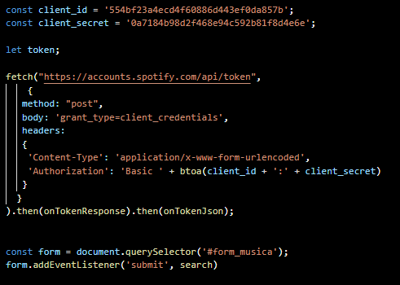
API MUSICA JAVASCRIPT

Slide 10
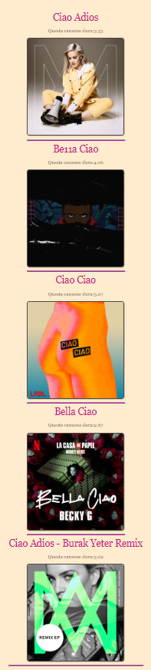
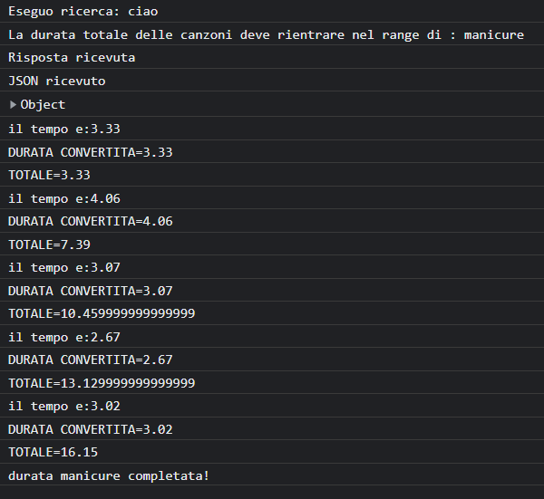
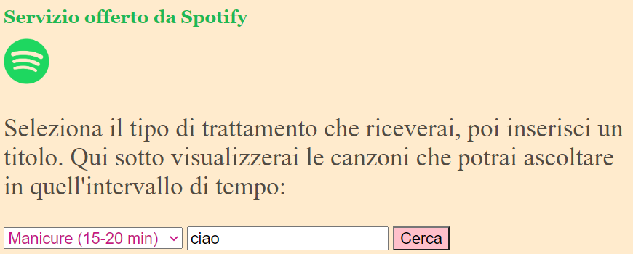
API MUSICA formato delle richieste e delle risposte

